Slide 1
HW1-1

Slide 2

目標
512
512

Slide 3
可是值只有 0 - 255
0
127
127
255

Slide 4
Method 1 –加法
0
0
0
0
1
0
1
0
1
0
1
1
2
1

Slide 5
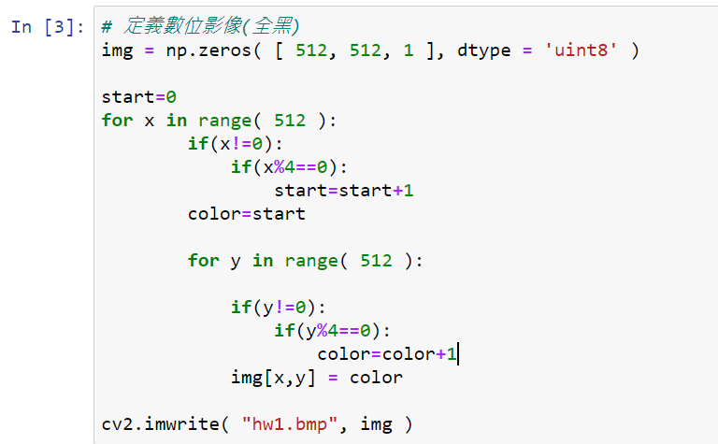

Slide 6
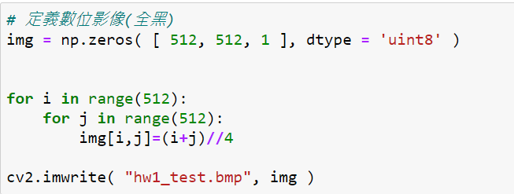
Method 2 –最簡化

Slide 7
HW1-2

Slide 8
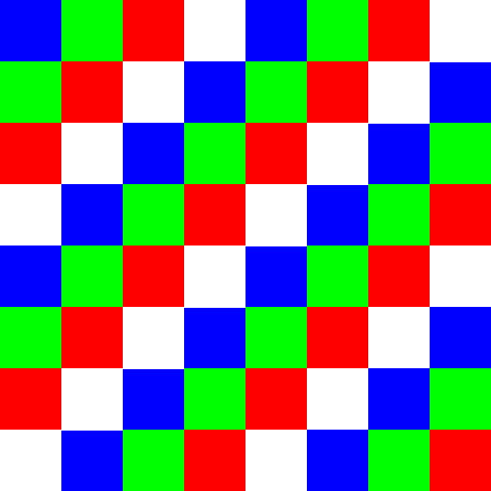
目標
512
64
64
512
B G R W

Slide 9
函式
cv2.rectangle( img, ( 左上角X,Y座標), ( 右下角X,Y座標 ), ( R , G , B), 線條寬度 )
注意CV2 是 B G R !

Slide 10
Method-rectangle function
0
1
2
3
Set
start_row=0
count=0
start_row=start_row-64

Slide 11
